Slide 1
Челябинская область
Копейский городской округ

Slide 2
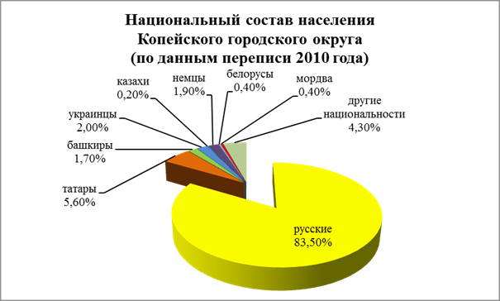
Общая характеристика
Летоисчисление Копейска ведется с 1907 г.
Единственный город в области, имеющий высокую награду – Орден Красного Знамени
Сегодня Копейск – 5-й по величине город Челябинской области
Копейск расположен в северо-восточной части Челябинской области и охватывает территорию в 35575 га.
В состав Копейского городского округа входят населенные пункты: г. Копейск, п. Заозерный, с. Калачево, с. Синеглазово.
Городской округ расположен в экологически чистом районе в окружении лесов и озер – на территории округа 7 озер, множество искусственных водоемов.
По территории горда проходят федеральная трасса М-5 «Урал» – автомобильная дорога федерального значения Москва - Рязань – Пенза - Самара – Уфа - Челябинск.
Численность населения – 150,071 тыс. человек

Slide 3
Конкурентные преимущества Копейского городского округа
Неоднородность территории, которая включает в себя промышленные, сельскохозяйственные и рекреационные земли; городскую застройку и сельские поселения. Кроме того, после ликвидации шахт и разрезов высвободились обширные территории бывших горных отводов. Размещение на этих землях досуговых центров, различных спортивных сооружений, трасс с круглогодичным действием представляет интерес, поскольку нарушенный техногенными процессами рельеф позволяет применять их во всем многообразии
Это развитая инфраструктура и коммуникации.
Город обладает богатым природно - сырьевым потенциалом. На территории округа семь озер, множество искусственных водоемов. Подземные воды города отличаются не только обильностью, но и многообразием. Запасы питьевой воды в подземных горизонтах дают возможность альтернативного водоснабжения города за счет собственных источников. Недра Копейска содержат уголь и диатомитовые глины высокого качества, пригодные для изготовления отделочного кирпича, песок мелкой фракции, который можно использовать в производстве строительных смесей и оптики.
Копейск обладает богатым кадровым потенциалом.

Slide 4
2. Экономические показатели Инвестиции в основной капитал
в млн. руб.
в % к предыдущему году в сопоставимых ценах

Slide 5
2. Экономические показатели Объем отгруженных товаров, выполненных работ и услуг собственными силами (млн. руб.)

Slide 6
2. Экономические показатели Структура экономики Копейского городского округа по итогам 2019 года

Slide 7
3. Карта городского округа
Копейский городской округ расположен в центральной части Уральского региона (на северо-востоке Челябинской области), к востоку от г. Челябинска. Граничит с областным центром, одним из 14 городов - миллионников - г. Челябинск.
Схемой территориального планирования Челябинской агломерации Копейский городской округ включен в состав Челябинской агломерации.
Протяженность планируемой территории в направлении с севера на юг составляет ~ 42 км, с запада на восток ~15 км.
Границами городского округа являются:
на западе – Челябинский городской округ,
на северо-востоке – Красноармейский муниципальный район,
на юго-востоке – Еткульский муниципальный район,
на юге – Коркинский муниципальный район,
на юго-западе – Сосновский муниципальный район.

Slide 8
4. Инвестиционная инфраструктура
Инвесторам установлена льгота в части предоставления права освобождения от уплаты земельного налога организациям, реализующим с 01.01.2020 на территории округа инвестиционные проекты, стоимостью не менее 100 млн. руб. и включенных в перечень приоритетных инвестиционных проектов округа.
С 2007 года работает постоянно действующий совещательный орган при администрации городского округа – общественный координационный Совет по развитию малого и среднего предпринимательства и улучшению инвестиционного климата в Копейском городском округе.
Сформированы инвестиционные площадки:
«Гринфилд»
земельный участок, расположенный по адресу: г. Копейск, п. Заозерный, Еткульский тракт, д. 9, площадью 192 859 м² (категория – земли населенных пунктов, вид разрешенного использования по документу – производственная деятельность (изготовление вещей промышленным способом));
земельный участок, расположенный по адресу: г. Копейск, восточнее промплощадки бывшей шахты «Капитальная» площадью 200000м² (категория – земли населенных пунктов, потенциально возможное назначение использования: производственное, складское, административное);
земельный участок, расположенный по адресу: г. Копейск, ориентировочно в 400 метрах севернее промплощадки бывшей шахты «Центральная» площадью 50000 м² (категория – земли населенных пунктов, потенциально возможное назначение использования: производственное, складское, административное).

Slide 9
4. Инвестиционная инфраструктура
«Браунфилд»
земельный участок, расположенный по адресу: г. Копейск, промплощадка бывшей шахты «Капитальная» площадью 110000м² (категория – земли населенных пунктов, потенциально возможное назначение использования: производственное, складское, административное);
земельный участок, расположенный по адресу: г. Копейск, промплощадка бывшей шахты «Центральная» площадью 30000м² (категория – земли населенных пунктов, потенциально возможное назначение использования: производственное, складское, административное);
земельный участок, расположенный по адресу: г. Копейск, промплощадка бывшей шахты «Комсомольская» площадью 30000м² (категория – земли населенных пунктов, потенциально возможное назначение использования: производственное, складское, административное);
земельный участок, расположенных по адресу: г. Копейск, ул. Советская, 141, площадью 560 м² (категория – земли населенных пунктов, вид разрешенного использования – для размещения объектов физической культуры и спорта);
земельный участок площадью 15,8 га по ул. Ермака, 75 под размещение логистического комплекса.

Slide 10
4. Инвестиционная инфраструктура
Наличие свободных мощностей
Газоснабжение на следующих газопроводах:
газопровод высокого давления первой категории ГРС-2 (Глинка) – ГРП-1 (п. Советов);
газопровод высокого давления второй категории ГРП-1 (п. Советов)-ГРП-22 (п. Потанино-п. Петровский);
газопровод высокого давления первой категории ГРП-1 (п. Советов) – г. Челябинск (газовый колодец 120);
газопровод среднего давления ГРП-2 (п. Горняк – с/з Вперед- п. Кадровик –п.2 участка- с/з Донгузловский – п. Бажова).
Свободная мощность по теплоснабжению составляет:
п. Бажова – 8 МВт/час.
свободная мощность (средняя, итоговая) по теплоснабжению на котельных, обслуживаемых ООО «ПКП Синергия» составляет 48,5 Гкал/час.
Резерв мощности централизованной системы холодного водоснабжения – 5,2 тыс. м³/сут.

Slide 11
5. Крупнейшие предприятия
АО «Копейский машиностроительсный завод» - крупнейшее предприятие России по производству горной техники для подземной разработки месторождений угля, калийной руды и каменной соли. Создаёт, изготавливает и поставляет горное и обогатительное оборудование: горнопроходческие комбайновые комплексы, погрузочные, буропогрузочные и врубовые машины, проходческо-очистные комбайны, самоходные буровые установки, обогатительное оборудование и продукцию общего машиностроения.
ОАО «Завод «Пластмасс» - одно из ведущих предприятий по производству промышленных взрывчатых веществ, в том числе, и из утилизированных устаревших видов боеприпасов, единственный на Южном Урале производитель классических промышленных взрывчатых веществ. Специализация завода - производство современных боеприпасов к различным артиллерийским комплексам и некоторых видов авиационных средств поражения (АСП) - неуправляемых авиационных ракет.

Slide 12
ЗАО «Соединительные отводы труб» - ведущее российское предприятие - поставщик соединительных деталей трубопроводов для топливно-энергетического комплекса.
Производственные площадки находятся в Копейске и Магнитогорске.
Лидер среди российских компаний по производству горячегнутых отводов диаметром от 219 до 1420 мм.
ООО «Копейский завод изоляции труб» -построен на территории Копейского городского округа после принятия соответствующего решения руководством РАО «Газпром».
Завод занимается выпуском продукции 3-х направлений: изоляция труб, восстановление труб, бывших в употреблении и изготовление гнутых отводов.

Slide 13
ОАО «Интерпак» - динамично развивающееся предприятие по выпуску промышленной упаковки: мягких контейнеров для сыпучих грузов и полиэтиленовой пленки.

Slide 14
ПАО «Птицефабрика Челябинская» входит в пятерку крупнейших птицеводческих предприятий России. Основным направлением деятельности является производство, переработка, хранение и реализация сельскохозяйственной продукции.
Основная продукция птицефабрики - высококачественное куриное яйцо.
Холдинговая компания «Сигма» - это крупнейший в Уральском округе и Республике Башкортостан агропромышленный комплекс. Основным видом деятельности холдинга является производство и продажа растительных масел и продуктов переработки на территории России, а также стран ближнего и дальнего зарубежья.

Slide 15
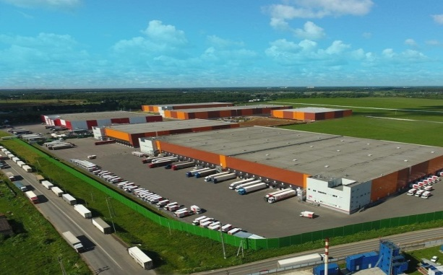
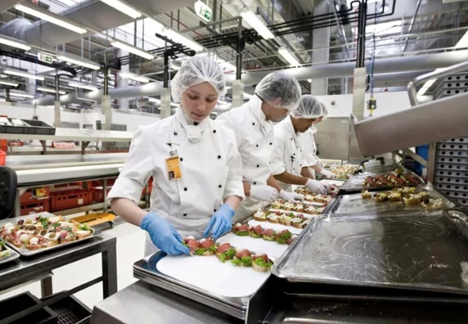
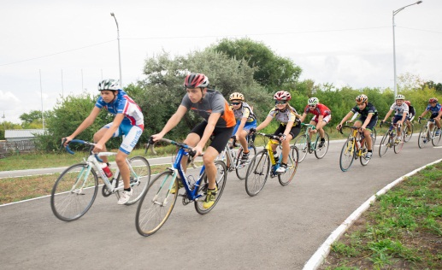
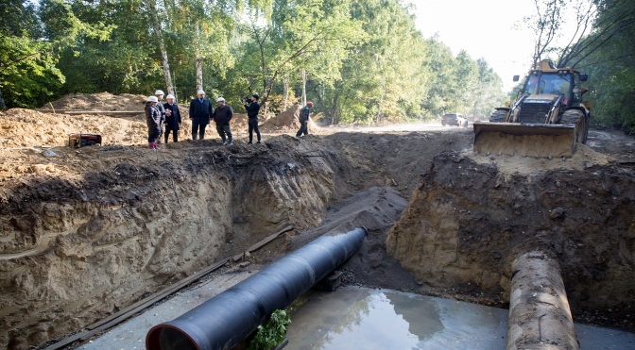
6. Приоритетные направления для инвестирования
Развитие и модернизация коммунальной инфраструктуры
Строительство, реконструкция, содержание и обслуживание объектов социальной и инженерной инфраструктуры
Создание и реконструкция современных рекреационных зон
Логистические центры (комплексы)
Объекты массового и профессионального спорта
Строительство площадок для размещения экологически чистых, высокоэффективных производств
Развитие пищевой индустрии
Культурно-развлекательные объекты

Slide 16
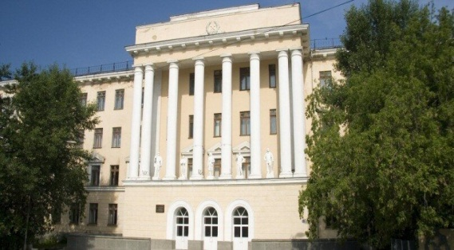
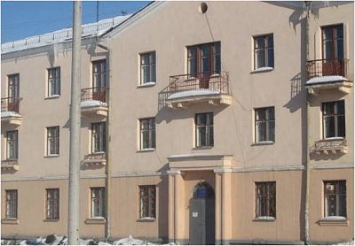
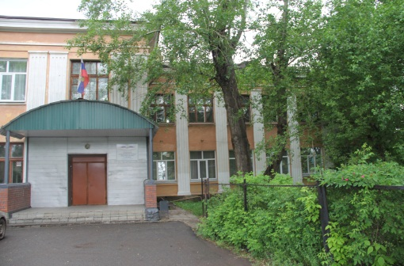
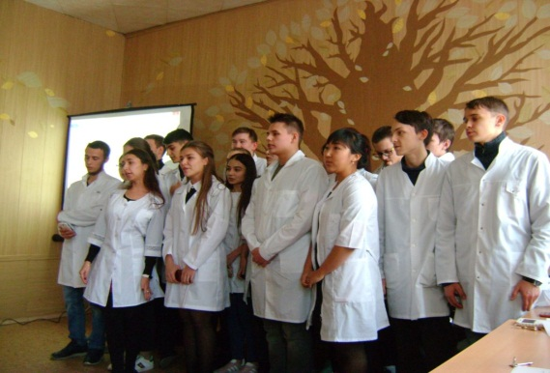
7. Кадровый потенциал
ГБПОУ «Копейский политехнический колледж имени С.В. Хохрякова»
ГБПОУ «ЧТТЛП» Копейский филиал ГБПОУ «Челябинский техникум текстильной и легкой промышленности»
ГБПОУ «Копейский медицинский техникум»
ГДПОУ «Челябинский колледж индустрии питания и торговли»

Slide 17
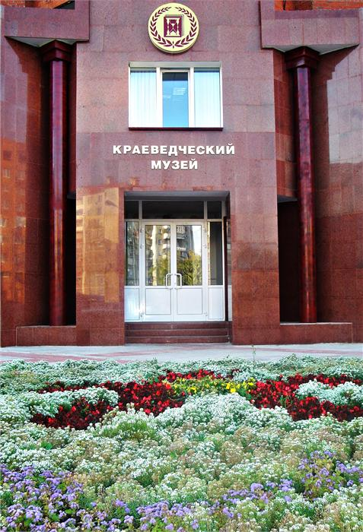
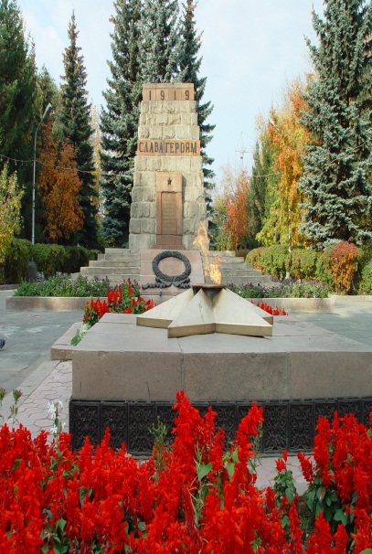
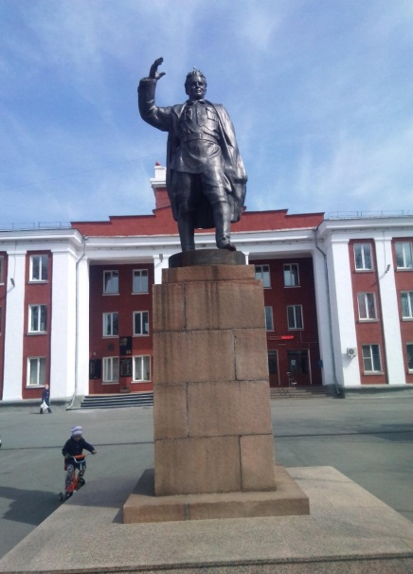
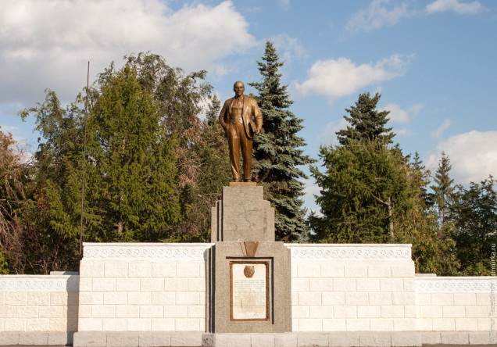
8. Туристический потенциал
13 объектов культурного наследия
23 музейно-выставочных объекта
9 гостиниц
4 ресторана и более 40 кафе и закусочных
Торгово-развлекательный центры и кинотеатр «AMERICAN CINEMA»
Санаторий-профилакторий АО «КМЗ», АО «Завод «Пластмасс»

Slide 18
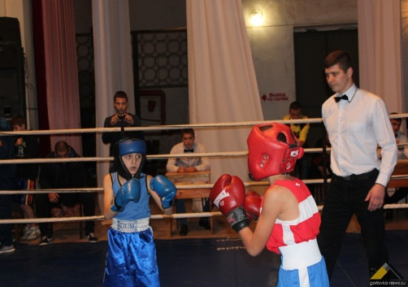
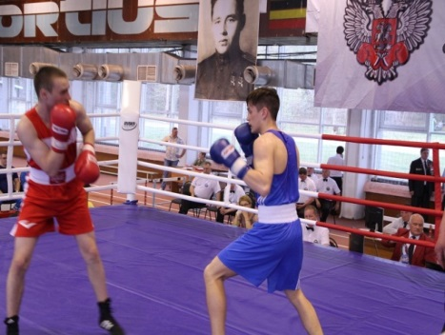
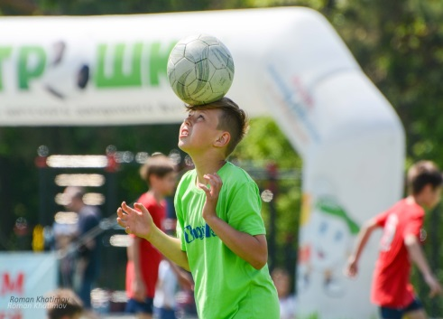
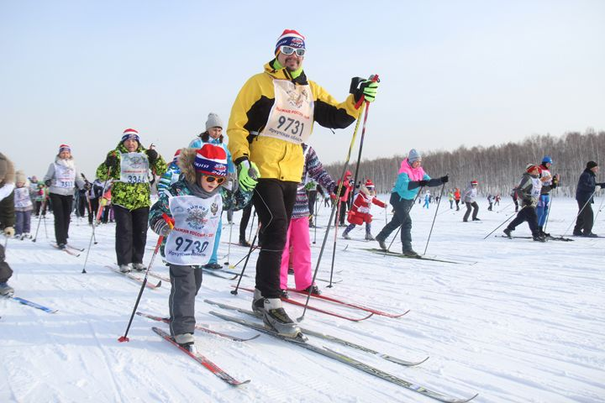
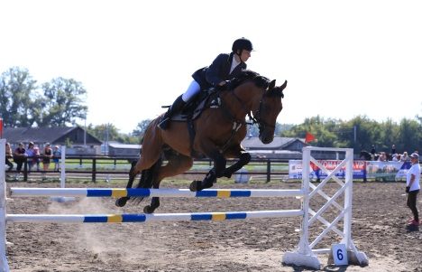
8. Мероприятия
Физическая культура и спорт
Всероссийский турнир по боксу памяти дважды Героя Советского Союза С.В. Хохрякова
Турнир по боксу посвященный памяти погибших шахтеров-горноспасателей
Традиционная легкоатлетическая эстафета на призы администрации Копейского городского округа и газеты «Копейский рабочий»
Традиционный турнир по борьбе дзюдо памяти С.В. Пашнина
Всероссийская массовая лыжная гонка «Лыжня России»
Открытый турнир по футболу «KOPEYSK CUP»
Открытый чемпионат области по мотокроссу
Областной фестиваль конного спорта

Slide 19
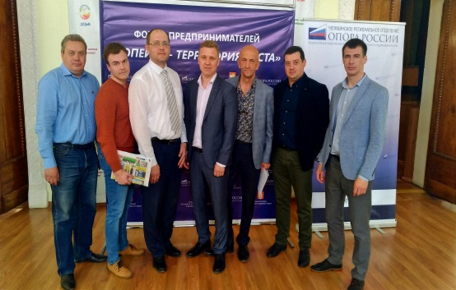
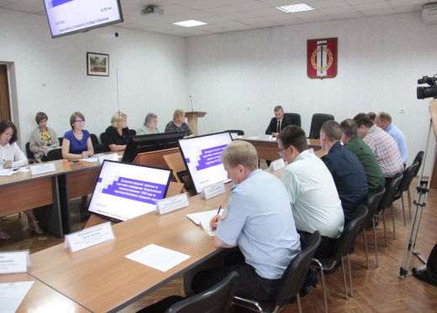
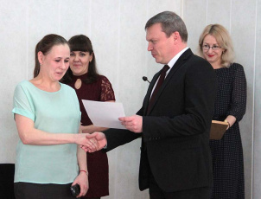
8. Мероприятия
Экономика
Форум предпринимателей «Копейск - территория роста»
Заседание общественного координационного совета по развитию малого и среднего предпринимательства и улучшению инвестиционного климата в Копейском городском округе
Совещания, круглые столы
Городской конкурс «Лучший предприниматель Копейского городского округа»
Городской конкурс «Лучшие предприятия торговли Копейского городского округа»
Городской конкурс «Лучшие предприятия общественного питания Копейского городского округа»

Slide 20
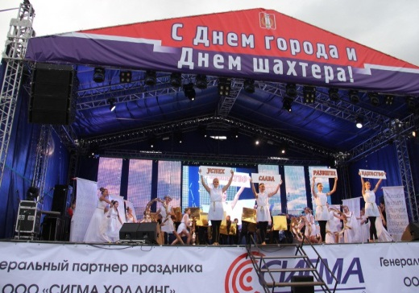
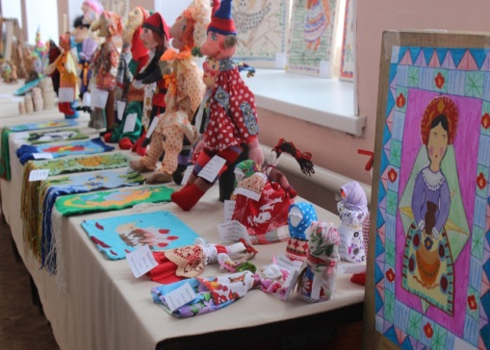
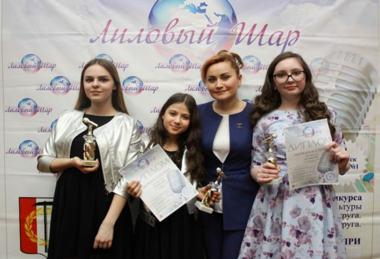
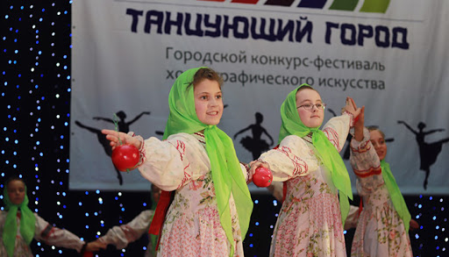
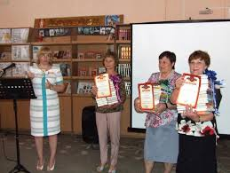
8. Мероприятия
Культура
День шахтера
XXVI городской конкурс-фестиваль патриотического творчества «Красная гвоздика»
Городской фестиваль-конкурс хореографического искусства «Копейск танцующий»
Городской конкурс «Мы люди разных культур»
Ежегодный конкурс эстрадного вокала «Лиловый шар»
Ежегодный городской фестиваль книги и чтения «Копейские чтения»
Ежегодный городской конкурс народной песни «Родная песня»

Slide 21
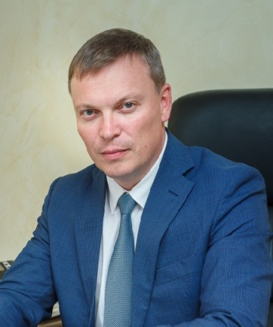
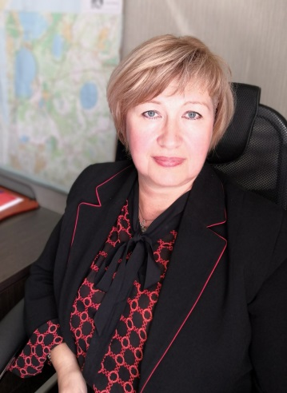
9. Контактная информация
Телефон:
8 (35139) 4-05-05
Глава городского округа
Электронная почта:
kopeysk@akgo74.ru
Фалейчик Андрей Михайлович
Официальный сайт:
akgo74.ru
Адрес администрации района:
456618, Челябинская область,
г. Копейск,
ул. Ленина, д. 52
Начальник управления экономического развития
Зам. Главы городского округа по финансам и экономике
Ланге Ольга Николаевна
Пескова Ольга Михайловна

